Slide 1

第13章 基于感觉运动节
律的脑-机接口
主讲教师
赵晓安

Slide 2
目 录
13.1 感觉运动节律
13.2 分析感觉运动皮层活动
13.3 基于感觉运动节律的脑-机接口
13.4 基于SMR的BCI的应用及未来方向
13.5 本章小结

Slide 3
13.1 感觉运动节律
定义
感觉运动节律（SMRs）:在感觉运动皮层(即额叶后部和顶
叶前部) 记录的电场或磁场的振荡
SMRs通常分为3个主要频段：
μ（8～12Hz）
β（18～30Hz）
γ（30～200+Hz）
脑电记录主要限于μ、β和较低频率的γ活动，而皮层脑电（ECoG）和脑磁（MEG）可以检测到更高频率的活动。
Notes:
[H]迄今为止，大多数的感觉运动节律的研究都利用的是脑电，因此本章重点讨论μ和βSMR，而皮层脑电记录的γ活动会在15章中详细讨论。

Slide 4
13.1 感觉运动节律
很多研究都表明SMRs随运动行为而变化(归纳为以下两种)
事件相关去同步（Event-related desynchronization，ERD）
在运动行为期间SMR下降。包括与内部或外部定节奏的事件（如自愿运动）相关的节律活动的减少，也称为节律的阻塞。
感觉运动节律的事件相关去同步也可以看作是激活的皮层网络的相关。
事件相关同步（Event-related synchronization，ERS）
在运动行为期间SMR增加。ERS可能与皮层网络的失活或抑制相关 。
Notes:
很多研究

Slide 5
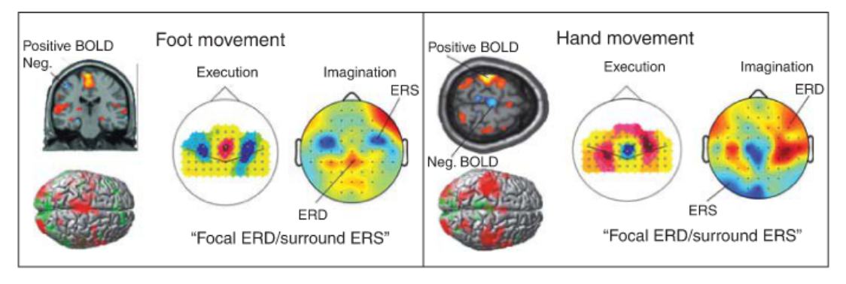
13.1 感觉运动节律
注意：实际运动与想象运动时，具有相似的ERD模式
例
SMRs随运动行为而变化
在实际和想象的脚（左）或手（右）运动期间ERD和ERS模式的例子
实际
想象
左脚运动和想象左脚运动时，在脚区出现了ERD
右手运动和想象右手运动时，在手区出现了ERD
Notes:
[Q]这里给出了一个实际、和想象运动期间的ERD和ERS模式的例子；左边的这个图是左脚运动以及想象左脚运动时候的脑地形图；可以看到实际和想象时都在脚区出现了ERD，还要注意实际运动和想象运动时都具有相似的ERD模式；同样地，右边图是右手运动以及想象右手运动时的脑地形图，同样可以发现实际和想象时都在手区出现了ERD。

Slide 6
13.1 感觉运动节律
注意：实际运动与想象运动时，具有相似的ERD模式
例
SMRs随运动行为而变化
在实际和想象的脚（左）或手（右）运动期间ERD和ERS模式的例子
实际
想象
与特定感觉运动事件相关的局部化的μ的ERD通常不会孤立地发生，它通常在相邻的皮层区伴随同时的ERS
SMR的ERD和ERS都具有局部皮层 (或头皮) 地形和频率特定性，这些现象可以用
时间曲线、时频表示以及地形图来研究
Notes:
[Q]在实际或想象左脚运动时，除了在脚区出现ERD，我们还可以发现在手区也产生了ERS；这个现象反映了：与特定感觉运动事件相关的局部化的μ的ERD通常不会孤立地发生，它通常在相邻的皮层区伴随同时的ERS，这个现象我们也给它一个术语叫做：focal ERD/surround ERS（聚焦ERD/外周ERS）
一般来说，感觉运动节律的ERD和ERS都是具有局部皮层 (或头皮) 地形和频率特定性，这些现象可以用时间曲线、时频表示以及地形图来研究

Slide 7
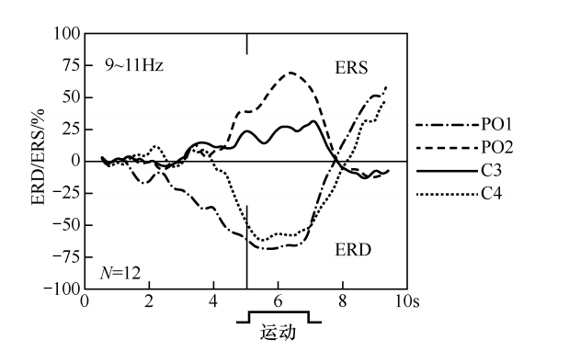
13.1 感觉运动节律
感觉运动行为期间的感觉运动节律
很多研究详细阐述了自愿运动如何与感觉运动皮质区的μ和β的ERD相关
例
在执行运动期间，右侧运动区也出现ERS
运动前：μ节律的ERD出现在对侧运动区
运动时：左右双侧对称
运动前几秒，左运动区出现ERD
右手食指缓慢地自愿运动期间的
平均ERD和ERS时间曲线
Notes:
[H]这里给出了一个例子，在右手食指缓慢地自愿运动期间的平均ERD和ERS时间曲线，可以发现，手指运动前几秒在左侧运动区出现ERD，而在执行运动期间，右侧运动区也出现了ERS；
也就是说，在手指弯曲之前几秒，μ节律的ERD出现在对侧运动区，而在运动的实际执行期间变为左右双侧对称。

Slide 8
13.1 感觉运动节律
感觉运动行为期间的感觉运动节律
μ和β节律的ERD规律
μ节律显示两种不同的ERD模式：
对于较低频率（8～10Hz）的μ节律：ERD发生于几乎任何一种运动行为期间，遍布整个感觉运动皮层。
对于更高频率（10～13Hz）的μ节律：ERD呈现地形分布局部化，与特定的任务的完成情况相关。
也就是说，较低频率的μ节律ERD是非特异性的，而较高频率的μ 节律ERD在地形和功能上是特定的
β节律与μ节律相似，β节律也表现出与躯体感觉刺激和运动行为相关的事件相关去同步（ERD）
除此ERD之外，β节律也显示运动后一个短暂的ERS，称为β反弹
Notes:
[Q]下面我们看一下。。。
[H]关于β反弹下面给出一个例子来反应这种现象

Slide 9
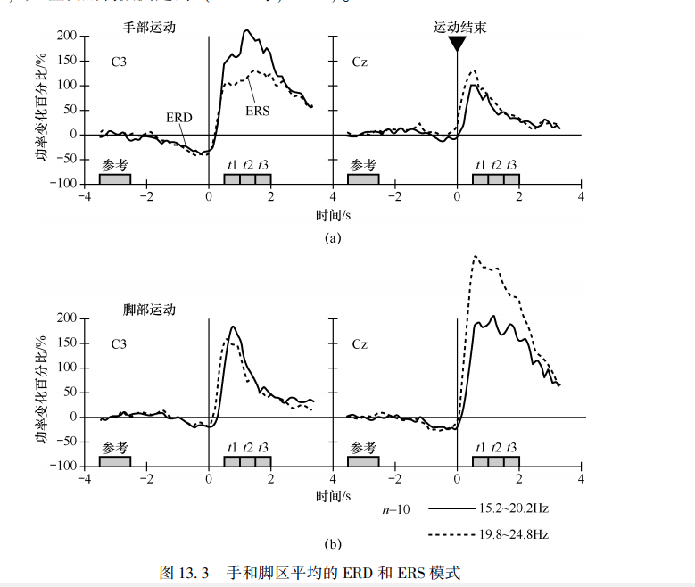
13.1 感觉运动节律
感觉运动行为期间的感觉运动节律
例
运动时：ERD
运动结束：ERS
手指运动的影响在C3更大，而脚部运动的影响在Cz更大
Notes:
这里给出了手部运动和脚部运动时的平均ERD和ERS模式；我们可以发现，运动时出现β节律的ERD，而在运动结束后则出现了ERS，也就是刚刚提到的β反弹
；同时还可以看出，手指运动的影响在C3更大，而脚部运动的影响在Cz更大

Slide 10
13.1 感觉运动节律
运动想象期间的感觉运动节律
很多研究证明运动想象可以产生与实际运动相似的感觉运动节律变化
Jasper和Penfield（1949，1965）早期临床研究表明：SMR的ERD除了与实际运动相关外，也与运动想象相关。
当截肢受试者想象移动自己缺失的四肢时，Gastaut等（1965）观察到μ节律ERD。
之后的研究进一步详细记录了与运动想象相关的ERD并证明了其与实际运动的相似性：例如，左手/右手的运动想象与对侧区μ节律和β节律的ERD相关，这与自发运动过程见到的运动前ERD相似
能否将感觉运动节律应用于脑机接口？
Notes:
[Q]之前例子中提到，实际运动和想象运动都会产生感觉运动节律的ERD和ERS现象，很多研究也都证明了运动想象可以产生与实际运动相似的感觉运动节律变化
[D]这个发现促使研究者们思考，能否将感觉运动节律应用于脑机接口中。

Slide 11
13.2 分析感觉运动皮层活动
分析感觉运动皮层活动的方法：频率分析、空间分析
频率分析
感觉运动节律（SMRs）由节律振荡组成，因此对其分析始于频率分析。
对于脑电，相关的范围是5-40Hz
皮层脑电（ECoG）和脑磁（MEG）相关范围达到至少200Hz
next
频率分析方法
Notes:
[Q]要将感觉运动节律运用到脑机接口中首先就要对感觉运动皮层活动进行分析
[H]下面我们详细介绍一下一些对感觉运动节律进行频率分析的方法

Slide 12
13.2 分析感觉运动皮层活动
频率分析
绘制ERD,ERS时频图
频率分析的经典方法：首先在一个或多个特定频段进行简单的带通滤波
由Pfurtscheller和Aranibar（1979）定义的标准ERD/ERS计算：
对每个试验进行带通滤波，对样本进行平方，然后对多个试验取平
均值。结果用来定义相比于特定参考间隔的比例功率降低（ERD）
或功率增加（ERS），通常该间隔是事件发生前不久的几秒钟
然后用计算出的ERD，ERS绘制时频图。
（注：由于时域诱发电位可以掩盖SMR的ERD或ERS，因此通常在每个样本进行平方前从样本中减去样本平均值）
其它各种频率分析方法：
傅里叶变换、连续小波变换、匹配追踪、自回归模型
Notes:
[Q]对感觉运动皮层活动进行频率分析的一个经典方法就是绘制ERD,ERS时频图

Slide 13
13.2 分析感觉运动皮层活动
空间分析
SMRs和它们相关的时域诱发电位通常局限于特定的皮层区域。
空间滤波方法强调局部化的信号特征（即具有高空间频率的特征），不强调广泛分布的特征（即低空间频率的特征），这可以大大提高SMRs的识别和测量
空间滤波方法：
传统的单极（即参考）EEG方法具有最小的空间分辨率，因此不适合用于分析在感觉运动区局部ERD/ERS模式。
其他的空间滤波方法：共平均参考（CAR/AVE）、拉普拉斯导联、简单的双极导联
Notes:
[Q]一般来说，感觉运动节律和它们相关的时域诱发电位通常局限于特定的皮层区域，因此我们通常也会对感觉运动皮层活动进行空间分析
空间滤波方法。。。
关于空间滤波方法，传统的单级。。。，其他的空间滤波方法包括：。。。（第七章已经详细讨论过空间滤波的原理和方法的选择）

Slide 14
13.2 分析感觉运动皮层活动
分析不同通道之间的关系
目前，几乎所有的BCIs利用从单一记录位置获得的信号特征（如特定频段的功率，特定时间点的电压）。
然而，大量的研究表明，由来自不同记录位置的信号之间的关系组成的特征对利用感觉运动节律的BCI应用有很大价值。
e.g: Brunne等（2006）发现，锁相值（Phase locking value，PLV）反映了来自不同位置信号之间相位同步的水平，在识别不同的心理状态中它可能是很有用的。
PLV在第七章中有所描述

Slide 15
13.3 基于感觉运动节律的脑机接口
把感觉运动节律活动转化为设备控制
回归算法：
早期基于SMR的BCI通常使用线性回归算法将SMR幅度转化为光标移动，回归算法具有能够支持用单一函数获取许多不同的目标；因此，可以很容易地推广到不同数量的目标。
分类算法：
迄今许多基于SMR的BCI的应用都使用分类算法，分类算法可能的选项数量的变化需要派生新的分类参数
翻译算法（即转换算法）：
对个人用户的变化特征的自适应性是BCI系统一个理想的属性，而很多参数在感觉运动的BCI系统中可以被自适应地控制。
Notes:
在对感觉运动皮层分析的基础上，下面就可以将感觉运动节律应用于脑机接口中。首先，是把感觉运动节律活动转化为设备控制的方法。

Slide 16
13.3 基于感觉运动节律的脑机接口
在第八章中有详细描述
在线和离线分析
通信是一个交互的过程，需要用户不断地跟踪过程并纠正错误。控制应用要求用户根据其当前状态（如光标位置）进行导航，并在完成过程中进行必要的修正。因此，用于通信和控制应用的脑机接口装置需要实时运行并提供反馈信息给用户。
很多BCI研究都集中在对预先记录的数据的离线分析，在Lotte等（2007）综述BCI分类算法中，所考查的大多数研究采用离线分析。
虽然离线研究是方便和高效的，并且可以经常指导后续的在线研究，但是离线的结果未必可以推广到在线。BCI的操作（或运行）取决于用户产生的脑信号和BCI转换这些信号得到的输出之间不间断的（正在进行的）实时交互。因此，一个特定的转换算法产生的输出很可能会影响后续的脑信号，这将反过来影响后续的BCI输出。这些交互效应（或作用）是离线分析无法看到的（或得到的），一个特定的算法的价值只能通过实际的在线测试来全面评估。

Slide 17
13.3 基于感觉运动节律的脑机接口
伪迹
由非脑组织信号产生的伪迹（不管来自电力线，肌肉的活动或其它来源），都是BCI研究关注点。
在第七章中详细讨论了伪迹问题
利用SMR的脑机接口的特别关注的问题：
来自头部、面部、颈部肌肉的肌电活动（EMG）：因为肌电产生宽带信号，可能会延续到头皮广泛的区域，包括头顶。由于肌电活动与SMRs在频率和位置会重叠（并且EMG可能在振幅方面大大超过SMR），简单的低通滤波一般不足以纠正。因此，如果没有足够的地形和谱分析，肌电信号可能掩盖或可能伪装成实际的SMR。
来自眼球运动和眨眼产生的眼电活动(EDG)：与肌电伪迹可能会发生在一个很宽的频谱范围内不同，眼电（EOG）伪迹主要是在较低的频率（即1~4Hz），除了在前额极位置。因此，眼电（EOG）通常不是使用SMR的BCIs主要关心的问题。
肌肉活动：因为SMRs经常受运动行为的影响，所以四肢或身体其它部位的肌肉活动可以影响这些节律。外周影响SMR变化的可能性在研发基于SMR的BCI应用中一直备受关注。

Slide 18
13.3 基于感觉运动节律的脑机接口
光标一维或多维运动
1991年，Wolpaw等描述了一种基于SMR的BCI，用户利用该BCI移动光标击中位于视频屏幕顶部或底部边缘上的目标。光标的运动由在感觉运动区记录的u节律（8-12Hz）活动的幅度控制。经过初步的筛选实验，确定与实际的肢体运动或运动想象相关的SMR变化的位置和频率，光标移动的方向（即向上或向下）依赖于这些变化，并鼓励用户进行可以移动光标趋向目标的运动想象。
此后，更复杂的训练协议已使人们学会同时控制两种SMR信号，并利用这种控制实现二维移动光标。
Notes:
下面介绍一个经典的感觉运动节律脑机接口也就是光标运动。

Slide 19
13.3 基于感觉运动节律的脑机接口
光标一维或多维运动
在Wolpaw和McFarland（1994，2004）的研究中，每一个维度的运动由一个线性方程控制，该线性方程把SMR特征（即独立变量）翻译为光标移动（即因变量）。所用的SMR特征（即在特定位置特定频带的幅度）和分配给它们的权重是在训练实验中用户和BCI之间连续自适应交互的结果。这种基于SMR的二维光标控制在速度和精度方面可与皮质内植入微电极的人取得的控制相媲美。
2008年，在McFarland等的研究中，一个基于SMR的“选择”功能补充了光标移动功能，目的是提供类似鼠标的操作，使BCI用户移动光标到目标位置，然后再决定是否选择它

Slide 20
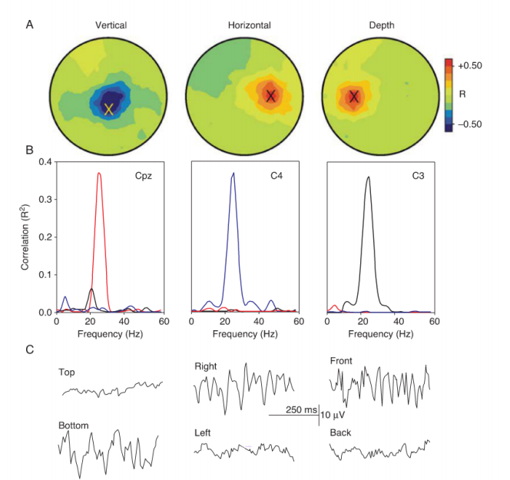
13.3 基于感觉运动节律的脑机接口
光标一维或多维运动
之后，基于SMR的光标控制又扩展到三个维度，并且二维控制与第三维中恒定的向前移动相结合，可以实现三维运动
例
每个维度的运动由1个或2个特定电极26Hz的脑电活动控制
一个BCI用户控制三维光标移动的SMR地形和频谱
这些研究都表明，SMRs可以提供快速、准确控制一个输出或并行控制几个独立的同时的输出。

Slide 21
13.4 基于SMR的BCI的应用及未来方向
通信应用
拼写系统是通信或交流的辅助工具，允许用户通过选择字母或其它选项来表达自己，从而形成单词和句子。
2003年，Neuper等人；2005年，Kubler等人使得患有ALS的人学会利用SMRs操作拼写装置。
2003年，Wolpaw等人提出一个基于SMR的BCI拼写应用，将字母分成四个部分，用户通过连续三次选择达到一个字母。
2003年，Millan等报道了平均拼写速度为~3.0个字母/min的BCI，该BCI识别与想象左手运动、右手运动和立方体旋转相关的EEG模式。
Notes:
下面我们来看一下基于感觉运动节律的脑机接口已经有了哪些应用以及它的未来方向。
首先一个基础应用就是通信应用，而。。。从2003年开始已经有学者将SMR脑机接口应用于拼写系统并且在ALS等患者身上进行了试验。

Slide 22
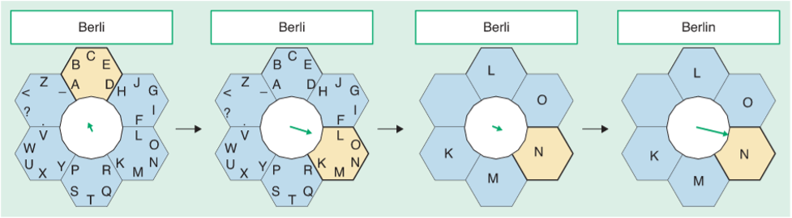
13.4 基于SMR的BCI的应用及未来方向
通信应用
2006年，Blankertz等人描述了一个有趣的BCI应用（“Hex-o-spell”），在该应用中BCI识别六种可能的选项，用两次连续的选择以达到所需的字母
BCI系统分类的两个状态状态分别控制绿色箭头的转向和延长。
两步可以选择字母：首先选择一个分组，然后选择包含所需字母的六边形

Slide 23
13.4 基于SMR的BCI的应用及未来方向
控制应用
在早期的应用中，基于SMR的BCI被用来恢复脊髓损伤瘫痪者的手的抓握（Pfurtscheller，Guger，Mller等，2000年）
BCI控制矫形器以打开和合上用户的瘫痪手，这种BCI随后与Freehand相结合（Keith等，1989），Freehand是一种植入的神经假体，它采用对手部肌肉的功能性电刺激（FES）来恢复抓握。
采用这种BCI/FES系统，瘫痪患者可以用脚运动想象来调节 SMR以完成手的抓握（Pfurtscheller等，2003b；Mller-Putz等，2005）。

Slide 24
13.4 基于SMR的BCI的应用及未来方向
控制应用
虚拟现实
虚拟现实为模拟BCI控制应用提供非常好的训练和测试环境，而BCI控制应用将是非常昂贵的、有潜在的危险，甚至目前是不可能实现的。在轮椅控制的仿真中，BCI控制的不是一个实际的轮椅，而是一个虚拟轮椅的移动，通过身临其境的虚拟环境尽可能真实地模拟真实的轮椅运动。

Slide 25
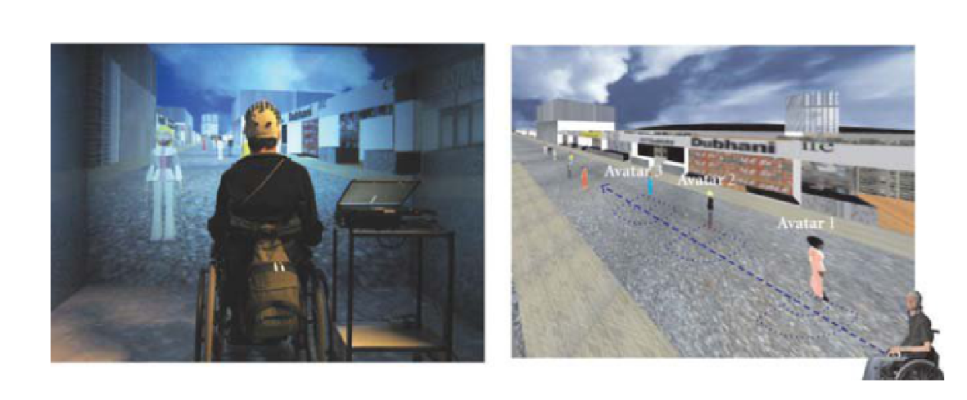
13.4 基于SMR的BCI的应用及未来方向
控制应用
Leeb等（2007年）报告了一个实验，在实验中，一个脊髓损伤瘫痪患者连同他的轮椅被放在一个基于多投影的立体和头部跟踪的虚拟现实系统的中间，该虚拟现实系统模拟一条街，具有15人（即化身）居住的商店。用脚与手运动想象调节在感觉运动皮层记录的15～19Hz频段的功率，BCI用户能够在虚拟环境中从一个化身到另外一个化身继续向前移动

Slide 26
13.4 基于SMR的BCI的应用及未来方向
未来方向
基于SMR的BCI可以提供控制如轮椅、机械臂或神经义肢这样的设备所需的多通道输出。SMRs用于这些和其它用途的最终价值主要取决于它们所提供的控制的可靠性、准确性和速度。显然，这些领域的许多工作仍有待完成。

Slide 27
13.4 基于SMR的BCI的应用及未来方向
未来方向
一个有趣的领域
SMRs可以显示持久（几秒）或短（<1s）的ERD和/或ERS变化
持久的变化与集中注意或自愿动作相关，如实际或想象的缓慢手指伸展和屈曲。
短暂的变化是自动响应特定的外部刺激的（如由视觉提示的运动想象触发的短暂的ERD/ERS模式或运动任务后短暂的β反弹（ERS）。
2008年，有研究利用视觉提示的运动想象后短暂的ERD来识别不同的运动想象任务
持久和短暂的SMR变化通常显示清晰的躯体特定区的组织。通过专注于这两种不同种类的SMR变化（即短暂与持久的变化），未来的研究可以提高脑机接口设计
Notes:
下面我们看一个有趣的领域，首先要知道的是，有研究表明：SMRs可以显示。。。。

Slide 28
13.5 本章小结
实际运动和运动想象都伴随着在感觉运动皮层记录的节律活动的变化。这些感觉运动节律的减少和增加分别被称为事件相关去同步和事件相关同步，这些变化通常局限于躯体的特定区域。
许多研究表明，与运动想象相关的SMR变化可以作为BCI有用的控制信号。基于SMR的BCI已经能够控制一维、二维、三维光标运动并支持各种其它的通信和控制应用。
Notes:
第一个，这章介绍了感觉运动节律变化的现象，也就是事件相关去同步和事件相关同步
第二，已经有很多研究将感觉运动节律应用于控制BCI了，包括光标运动、拼写系统等

Slide 29
13.5 本章小结
成功开发和实现基于SMR的BCI应用需要合适的频率分析和空间滤波、有效的转换算法（即分类算法），并充分重视在线测试。识别和剔除伪迹，特别是来自颅部（头部）肌肉的肌电活动是非常重要的，通常需要综合的频率和地形分析。
基于SMR的BCI的最终价值将取决于速度、精度和可靠性的改进。激励和指导用户对于BCI以及BCI对于用户的相互适应尤为重要。
Notes:
第三，这章还介绍了感觉运动节律脑机接口的一些分析方法和分类算法
最后，还给出感觉运动节律脑机接口的未来方向

Slide 30
第14章
基于稳态视觉诱发电位的脑机接口
基于慢皮层电位的脑机接口
主讲教师
赵晓安

Slide 31
目 录
14.1 稳态视觉诱发电位及基于稳态视觉诱发电位的脑机接口
14.2 慢皮层电位及基于慢皮层电位的脑机接口
14.3 本章小结

Slide 32
14.1 稳态视觉诱发电位及基于稳态视觉诱发电位的脑 机接口
稳态视觉诱发电位相关概念（SSVEPs）
脑电诱发电位（Evoked potential，EP）是一种独特的正向和负向电压偏转模式，其在时间上锁时于一个特定的感觉刺激或事件。
视觉诱发电位（Visual evoked poten-tials，VEPs）是指突然的视觉刺激诱发的电位，如闪光、图像的出现、颜色或图案的突然改变。最突出的VEP偏转或成分包括N70和P100，它们往往分别发生在诱发视觉刺激之后70和100ms，它们产生于初级视觉皮层或其附近，因此枕部头皮区域最突出。
稳态视觉诱发电位（Steady-state VEPs，SSVEPs）是由快速重复刺激诱发的电压的稳定振荡，这样的刺激如闪光灯、发光二极管，或监视器上呈现的模式翻转棋盘盒。连续的刺激呈现诱发类似的响应，这些响应的重叠产生稳态的振荡。

Slide 33
14.1 稳态视觉诱发电位及基于稳态视觉诱发电位的脑 机接口
基于SSVEPs的BCI范式
标准的基于SSVEP的BCI：
用户会看到位于视野中不同地方的并发的重复刺激显示（如多个发光二极管）。每个刺激以一个固定的频率呈现，该频率不同于其他刺激的频率。每个刺激都代表一个特定的脑-机接口输出（如输入特定的字母，朝特定的方向移动轮椅等）。用户一般会通过注视（即凝视）代表期望的BCI输出的刺激做出选择。BCI计算枕区EEG的频谱。频谱通常显示了一个峰值，该峰值匹配用户正注视的刺激速率，BCI进而产生那个刺激代表的输出。
Notes:
在一个标准的基于SSVEP的脑机接口中，

Slide 34
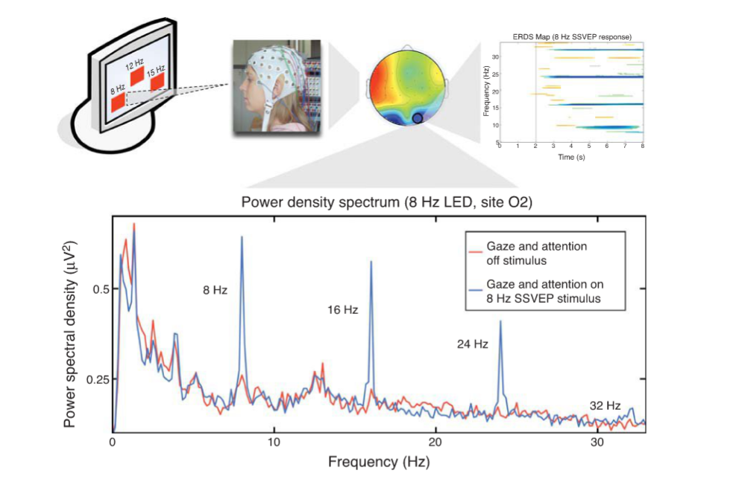
14.1 稳态视觉诱发电位及基于稳态视觉诱发电位的脑 机接口
基于SSVEPs的BCI范式
8Hz的活动主要集中在枕区
标准的基于SSVEP的BCI：
用户注视以8Hz闪烁的盒子
，这种增加的活动不会立即发生
例
蓝色：用户注视盒子时产生的频谱
红色：用户不注视盒子时产生的频谱
在枕区位置O2脑电活动的频谱
Notes:
这里是一个基于SSVEP脑机接口的例子。描述了一个用户注视以8Hz闪烁的盒子，功率地形图上显示8Hz的活动主要集中在枕叶皮层也就是深蓝色部分，下面一幅是从枕区位置O2记录的脑电的频谱，蓝色是。。。，红色是。。。，在注视盒子时产生了8,16,24Hz的波峰，其他都是类似的。

Slide 35
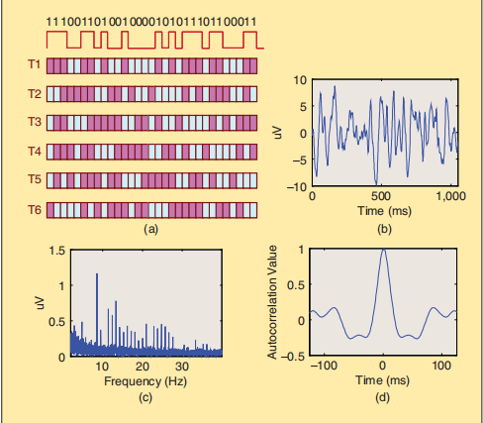
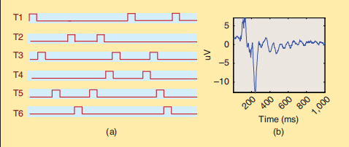
14.1 稳态视觉诱发电位及基于稳态视觉诱发电位的脑 机接口
基于SSVEPs的BCI范式
标准的基于SSVEP的BCI范式中，每一个重复的刺激发生在一个特定的频率，这称为频率调制的视觉诱发电位(f-VEP)脑机接口范式
其他两种刺激范式
伪随机码调制的VEP(c-VEP)的脑机接口
时间调制VEP(t-VEP)的脑机接口
Notes:
以上介绍的标准的基于SSVEP的BCI范式中，每一个重复的刺激发生在一个特定的频率，这称为 频率调制的视觉诱发电位 (ＶＥＰ)

Slide 36
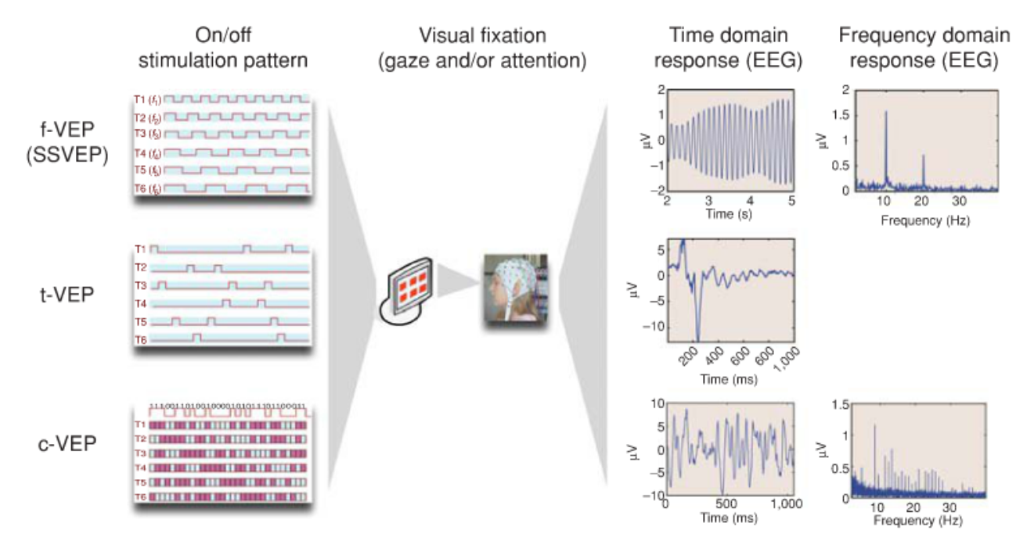
14.1 稳态视觉诱发电位及基于稳态视觉诱发电位的脑 机接口
基于SSVEPs的BCI范式
三种不同的SSVEP或相关的视觉诱发电位刺激范式
频率调制的视觉诱发电位
不同的刺激相互独立、互不重叠
每个刺激发生在一个伪随机模式中

Slide 37
14.1 稳态视觉诱发电位及基于稳态视觉诱发电位的脑 机接口
基于SSVEPs的BCI范式
Bin(2009) 比较了采用这三种刺激范式脑机接口的精度和速度
c-VEP范式性能最佳
f-VEP范式性能处于中间
t-VEP范式更糟一些
f-VEP范式的一个主要优势在于它不需要刺激锁时间或锁相于脑电的记录，因此它非常适合于用户定节奏、异步操作，这是一个与计算机系统交互非常自然的方式。
VEP-based brain-computer interfaces: Time, frequency, and code modulations
未来基于SSVEP的BCI的发展将可能进一步探索c-（m-序列）范式和其它刺激呈现变种
Notes:
2009年清华大学高晓榕教授的这篇文章中详细对这三种刺激范式脑机接口进行了研究

Slide 38
14.1 稳态视觉诱发电位及基于稳态视觉诱发电位的脑 机接口
稳态视觉诱发电位脑机接口
早期
性能比较
在已发表的文献中描述的第一个基于SSVEP的BCI（Vidal，1973，1977），用户注视迷宫和棋盘盒刺激。通过直接注视棋盘盒刺激周围四个固定点之一（从而产生VEP，它反映刺激是在视野的哪个象限），用户可以在四个方向之一上移动光标，从而通过迷宫。该系统从4个枕电极对记录了双极性的脑电信号，并能以大于90%的准确度识别正确的注视点（因此获得正确的方向）。

Slide 39
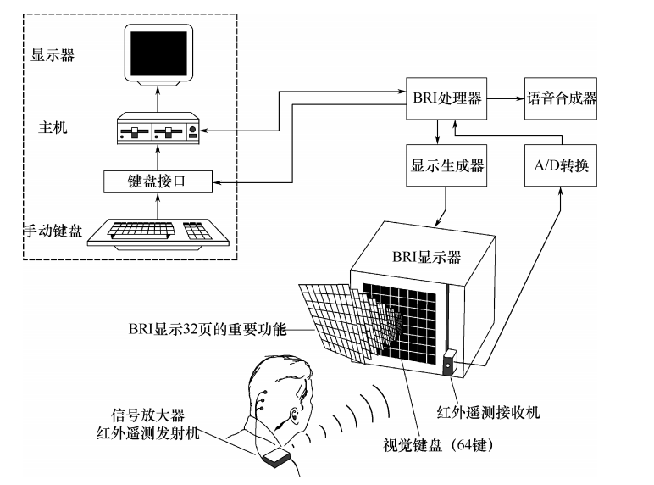
14.1 稳态视觉诱发电位及基于稳态视觉诱发电位的脑 机接口
稳态视觉诱发电位脑机接口
Sutter（1992）开发了一个BCI，该BCI采用m-序列（c-VEP）刺激范式
早期c-VEP概观
性能比较
8*8矩阵（64）个选项，每个单元格以伪随机二进制序列 (一个最大长度的序列模式) 的不同相位闪烁
Notes:
用户注视具有64个选项（即64个不同的刺激）的显示。该系统是可编程的，使得这64个选项中的每一个可能导致另一个新选项的菜单。比如，选择一个字母可以带来二级菜单，二级菜单是以那个字母开始的字词。

Slide 40
14.1 稳态视觉诱发电位及基于稳态视觉诱发电位的脑 机接口
稳态视觉诱发电位脑机接口
之后许多研究人员进行了各种各样的SSVEP的脑机接口(以f-VEP居多)以及应用的研究
Middendorf等（2000）开发的基于SSVEP的BCI，可以控制功能性电刺激，可以控制飞行模拟器的滚动角
Lalor 等(2005)设计了一个游戏，玩家可以使用基于 SSVEP的BCI帮助称为‘mawg’的化身走钢丝，随着mawg穿过钢丝，有时偏向左或右，要求玩家通过集中于两个棋盘盒之一帮助稳定mawg
Muller 等(2005) 发现，基于频谱中三个而不是两个谐波峰值的选择对于有四个选项的基于SSVEP的BCI可以显著改善精度

Slide 41
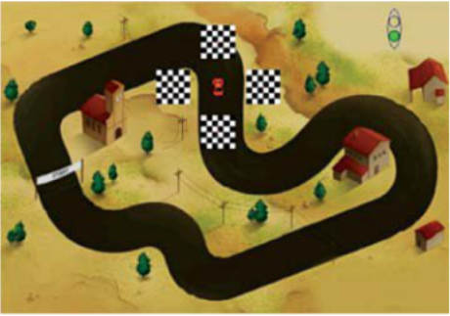
14.1 稳态视觉诱发电位及基于稳态视觉诱发电位的脑 机接口
稳态视觉诱发电位脑机接口
Trejo等(2006)描述了一个基于SSVEP的BCI控制导航赛道上的虚拟车，允许用户通过注视4个棋盘盒之一在四个方向之一上分别移动地图和汽车
性能比较
Faller等(2010)描述了两个基于稳态视觉诱发电位的BCI系统，系统允许用户通过注视四个振荡刺激之一（其每个刺激对应一个移动命令）导航一个化身穿过身临其境的虚拟现实和增强现实环境。

Slide 42
14.1 稳态视觉诱发电位及基于稳态视觉诱发电位的脑 机接口
基于SSVEP脑-机接囗的重要问题
基于SSVEP的脑机接口通过确定用户注视哪个刺激来操作，它们依赖于基于用户的肌肉控制视线的方向，因此对缺乏可靠的注视控制的用户，他们的价值可能有限
有工作表明，不注视固定点，只是关注刺激，SSVEP脑机接
口也可以检测用户正在关注哪个刺激，可以通过多种方法增
加与刺激相关的基波和谐波的频谱峰值的幅度。
基于SSVEP的脑机接口容易产生疲劳，虽然利用高频刺激(高于35Hz)刺激不会出现闪烁，可以减少产生的疲劳，但从高频刺激得到的SSVEP较难检测
处理这一问题的一个方法是相位整流信号平均，该技术有效
地提高了非平稳信号（如脑电）的准周期振荡

Slide 43
14.1 稳态视觉诱发电位及基于稳态视觉诱发电位的脑 机接口
基于SSVEP脑-机接口未来的研究方向
基于SSVEP的BCI的优势
涉及简单的用户任务（即专注于表示期望的BCI输出的刺激）
不需要大量的训练
信息传输速率（ITR）高
性能比较
基于SSVEP的BCI的未来方向
注视（凝视）依赖性 把刺激集成（整合）进基于显示器的应用里并将它们放置在接近视域的中心，可以减少需要转移的凝视。事实上，把振荡刺激嵌入在图形化的身临其境的环境是未来基于SSVEP的BCIs的一个重大的挑战。
基于SSVEP的BCIs对严重损害视力的人可能没有用 探索利用稳态触觉或听觉刺激的BCIs
混合BCIs：如运动想象与SSVEP混合
Notes:
基于SSVEP的脑机接口具有很多优势。。。因此，有着光明的前景。关于它的未来方向，首先注视 (凝视) 依赖性仍然是一个问题，对基于SSVEP的脑-机接口以及基于P300的脑-机接口都需要继续努力探索这个问题,而。。。。

Slide 44
14.2 慢皮层电位和基于慢皮层电位的脑机接口
慢皮层电位相关概念
慢皮层电位（Slow cortical potentials，SCPs）是事件相关电位，时间锁定和相位锁定（锁时和锁相）于特定的感觉运动事件（即它们发生在特定事件发生前、发生期间和发生后可预见的时间）。
SCP通常包括负电位变化，该变化先于实际的或想象的运动和认知任务（如心算），被认为是代表准备行动的皮层激活。慢变皮层电位之后通常是一个双相波，称为运动相关电位（Movement-related potential，MRP）。
性能比较

Slide 45
14.2 慢皮层电位和基于慢皮层电位的脑机接口
慢皮层电位相关电位
Bereitschaft电位（或准备电位）是一种负的慢皮层电位（SCP），通常开始于自我发起的运动之前500~1000ms。它由几部分组成，在起始时间和地形分布方面不同，可能反映了在辅助运动区、初级运动和感觉皮层的活动，其幅度和地形受运动类型、参与肌肉以及心理变量的影响。
性能比较
伴随性负电位变化（Contingent negative variation，CNV）是一种负的慢皮层电位（SCP），开始于刺激（S1）后200~500毫秒，刺激（S1）警告一秒到几秒钟后，一个必不可少的刺激（S2）（即需要一个特定动作的刺激）将发生，这一行为可能是运动或认知。CNV分布在额区和直接参与行为的脑区，它受动机和特定任务因素的影响。
Notes:
两种常见的慢皮层电位

Slide 46
14.2 慢皮层电位和基于慢皮层电位的脑机接口
慢皮层电位相关概念
与SMRs类似，感觉运动区的SCPs及相关电位与运动想象以及实际运动相关；
对电场和磁场的偶极子源分析证实了运动想象涉及到初级运动区，这些时域现象进一步表明感觉运动皮质区不仅参与实际的肢体运动，而且也同样参与运动的想象。
性能比较
虽然SCPs通常是从头皮记录的，并且被认为是反应皮质感觉运动区域的活动；但在植入电极对患者进行治疗性脑深部电刺激时，在皮层下的脑结构区也发现了类似的活动，比如，可以从丘脑底核记录得到类似于大脑皮层记录的SCPs。

Slide 47
14.2 慢皮层电位和基于慢皮层电位的脑机接口
基于慢皮层电位的脑-机接口
许多认知活动可以调节慢皮层电位活动，如移动或执行算术。在基于SCP的BCI中，用户学习完成心理任务以产生BCI能够检测到的SCP变化并用于控制。这种训练基本上是操作性条件反射，需要几个星期或几个月重复试验，而且对一些潜在用户是无效的
早期基于SCP的脑机接口
范式：在早期的研究中，被试用他们的SCP控制向上或向下移动电脑屏幕上的一个火箭船图标，以响应一个语音提示指示正确的方向。
应用：采用上述范式探讨SCP训练对多种疾病的影响，包括癫痫、 酒精依赖、 精神分裂症、 和不同类型的抑郁症
早期对于SCP的研究基本都以临床为基础，而不是基于通信和控制的目标

Slide 48
14.2 慢皮层电位和基于慢皮层电位的脑机接口
基于慢皮层电位的脑-机接口
典型的基于SCP的脑机接口
在典型的基于SCP的BCI中，用户通过一系列试验通信，在每个试验中提供一种可能的选则，每个试验有两个时间阶段: 基线阶段之后是主动控制阶段，在基准阶段间隔期间，用户处于休息状态 (静息态)， 在主动控制间隔期间，用户可以产生一个SCP(如通过执行一个特定的心理任务) 以做出选择，或不产生SCP(即继续休息) 以忽略选择，比如用户拼写一个字母，可以选择字母表的上半部分 (如果它包含所需的字母)，或忽略它，并等待下一个试验提供字母表的下半部分；在随后的试验中，选定的字母表的一半被逐步细分，直到选定一字母

Slide 49
14.2 慢皮层电位和基于慢皮层电位的脑机接口
基于慢皮层电位的脑-机接口
这些早期的基于SCP的BCIs特别慢，因为用户只能每10s(最好的) 做一个选择
1999年Kublter描述了一种基于SCP的BCI允许每4s做一个选择
训练3个患有ALS的用户完成一个任务，他们把一个球从屏幕的中心移到位于屏幕一个边缘的矩形框里，所有的被试都能够通过从位置Cz记录的SCP活动 控制球的垂直位置， 通过训练一些被试也能够利用通道C3和C4之间的SCP差控制水平轴
语言支持系统（Language support program，LSP）
Notes:
之后Kublter将上述范式应用于允许拼写的语言支持系统（Language support program，LSP）

Slide 50
14.2 慢皮层电位和基于慢皮层电位的脑机接口
基于慢皮层电位的脑-机接口
LSP系统：
在显示器下半部呈现字母或字母组， 每当字母或一组字母出现在底部，被试可以用SCP活动把球移向它或者可以忽略它，如果被试选择忽略它，就呈现另一个选择，该过程继续进行直到被试做出包含目标字母的选择；然后这组字母被分成两半按顺序呈现在监视器的底部，该过程继续，直到选定的目标字母
Notes:
下面我们来看一下Kublter的LSP系统的过程

Slide 51
14.2 慢皮层电位和基于慢皮层电位的脑机接口
基于慢皮层电位的脑-机接口
1999年Birbaumer等人也描述了基于SCP的BCI系统，两个患有严重ALS的用户学会了利用SCP控制类似于LSP的系统，报告了一名患者可以写出一个完整信息，清楚地反映了精神上的活跃，该用户每分钟可以产生约两个字符，而且使用这套BCI设备直到去世(2007年)
这篇研究也对13个健康用户进行了评估，表明健康用户进行训练的时间更短
Kublter和Birbaumer的两个研究是首次验证了BCIs可以作为现实世界中严重残疾用户的辅助技术

Slide 52
14.2 慢皮层电位和基于慢皮层电位的脑机接口
基于慢皮层电位的脑-机接口
后来的工作扩展了基于SCP的BCI可用的应用范围，包括
各种拼写系统
后来在很多方面升了级的Web浏览器
以及一个三层的选择系统
(Kaiser等，2002，Hinterberger等，2004，Bensch等，2007)
其他SCP的研究还探索了一些基础科学问题，例如研究SCPs与功能性磁共振成像、经颅磁刺激的结合。

Slide 53
14.2 慢皮层电位和基于慢皮层电位的脑机接口
基于慢皮层电位的脑-机接口未来方向
基于SCP的BCIs扎根于广泛的基础研究和临床研究，已经在严重残疾患者和家庭环境中得到验证
基于SCP的BCI的基本问题
基于SCPs的BCI速度很慢 虽然Kublter等(1999)成功地将每个选择所需时间从10s缩短到4s，但是他们的进一步减少每次选择的时间研究并不成功，因为用户说较短的试验使他们疲倦
基于SCP的BCIs不提供良好的多维控制 基于SCP的BCI 能够成功地同时控制不止一个维度已经很少成功
基于SCP的BCIs很容易出错
需要大量的训练
Notes:
但是，几个基本问题也极大地限制了它的发展。。。。
相比于基于SMR和P300的脑机接口，被试也更倾向于后两者。
因为这些问题的存在，对于SCP的研究已经减少。。。

Slide 54
14.2 慢皮层电位和基于慢皮层电位的脑机接口
基于慢皮层电位的脑-机接口未来方向
然而，新的基于SCP的BCI设计能有助于提升其它类型的BCI控制或基于肌肉的控制。
在一个离线研究中，Garipelli等（2009）表明了与预期相关的CNV的变化。这样的技术可以在各种方式中非常有用。如，作者提出BCI轮椅控制系统可以用这样一个基于CNV预期测量来确定用户是否要进入下一个房间或继续沿着走廊。
通过识别预期，SCP分析可能提高由Friedrich等（2009）所描述的基于SMR系统的性能。
Notes:
ꎮ

Slide 55
14.2 慢皮层电位和基于慢皮层电位的脑机接口
基于慢皮层电位的脑-机接口未来方向
类似的脑机接口设计对市场研究、 可用性测试、 基础研究以及其他应用也可能有价值
Bai等（2011）探索随意运动之前SCP和SMR变化，该系统以低的假阳性率在运动发生前0.62s检测到运动的开始。
训练SCP活动的脑电生物反馈训练范式对多种疾病也可能证明是有用的(如leins等，2007)

Slide 56
14.3 本章小结
SSVEP
SSVEPs由重复的刺激而产生（如闪光或图案反转的棋盘），主要集中在枕叶皮层。利用有节律的刺激，它们通常会在刺激频率和几个谐波频率处显示一个峰值。
在标准的基于SSVEP的BCI中，用户注视放置在视野中不同位置的一套刺激，刺激以不同的速率闪烁。用户注视代表期望的BCI输出的刺激，频谱显示对应于那个刺激的峰值。虽然注视在生产SSVEPs中极其重要，但SSVEPs可以揭示用户只是注意的刺激，即使没有注视。
基于SSVEPs和类似的信号的BCI可以提供相对稳健和快速的通信，已应用于各种应用，包括文字处理，导航任务，和电脑游戏。体感或听觉刺激诱发的稳态诱发电位也可能用于BCI系统，特别是对那些有视力障碍的人。
SSVEP

Slide 57
14.3 本章小结
SCP
慢皮层电位是在感觉运动或额叶皮质层记录的缓慢的、主要是负的电压变化。他们先于并与想象的或实际的运动或认知任务一致。
通过大量的训练，人们可以学会控制慢变皮层电位并利用它们操作拼写程序和其他应用。虽然基于SCP的BCIs在过去成功应用于严重残疾人士，但目前该BCI几乎没有受到关注，因为它本质上是缓慢的、只允许一维的控制、需要大量的培训，而且容易出现错误。
在未来，基于SCP的BCI范式可以作为治疗的脑电生物反馈工具或作为辅助其他BCI或常规控制方式（如，通过允许识别用户预期）。
SCP

